Slide 1
Οδηγίες
Πάτησε «Προβολή» και στη συνέχεια «Προβολή Παρουσίασης».
Τη 2^{η} φορά, «Προβολή Παρουσίασης»,
«Από την αρχή».
Αλλάζεις σελίδα πατώντας Enter.
Διάβασε το κείμενο που ακολουθεί με προσοχή, 2 φορές.
Μπες στον σύνδεσμο: https://wordwall.net/play/1268/477/656
Απάντησε σε 10 ερωτήσεις κατανόησης.

Slide 2
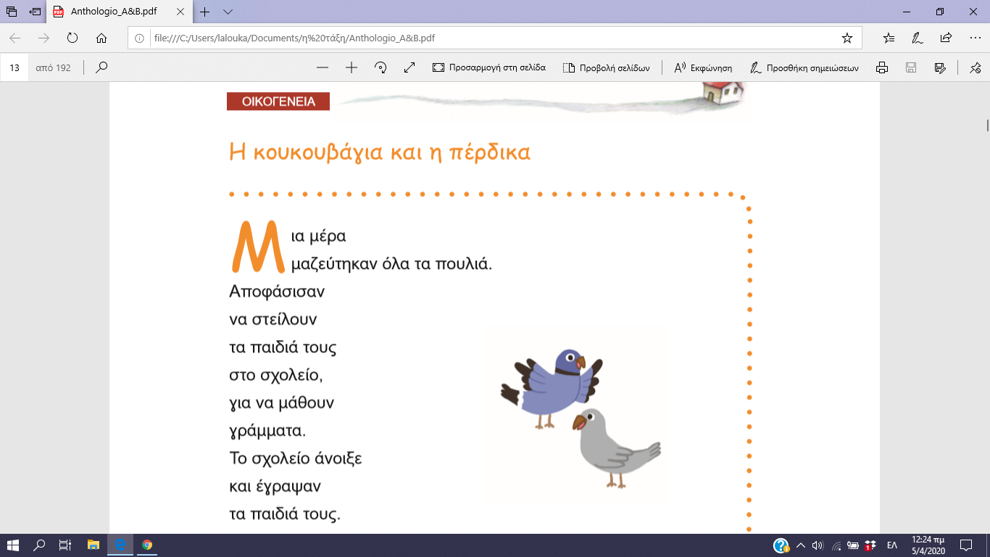

Slide 3
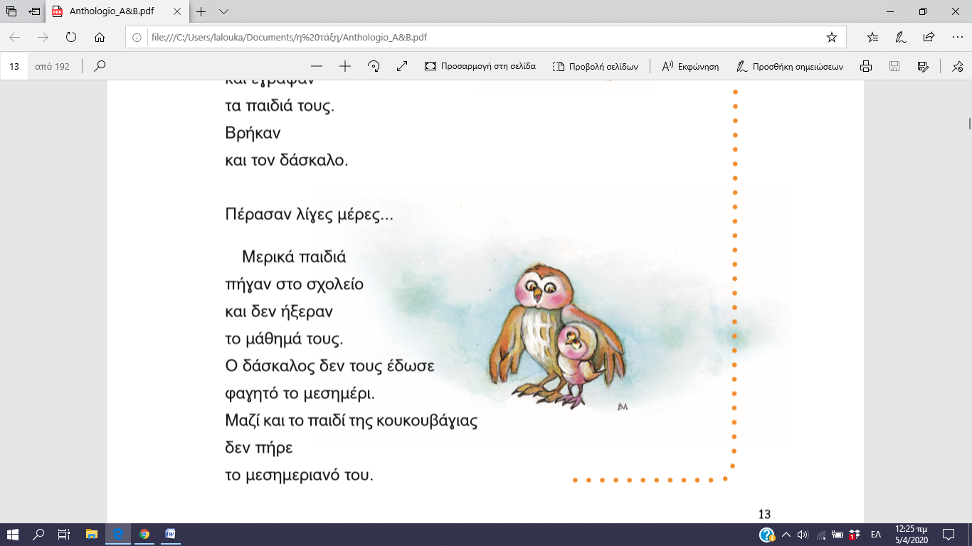

Slide 4
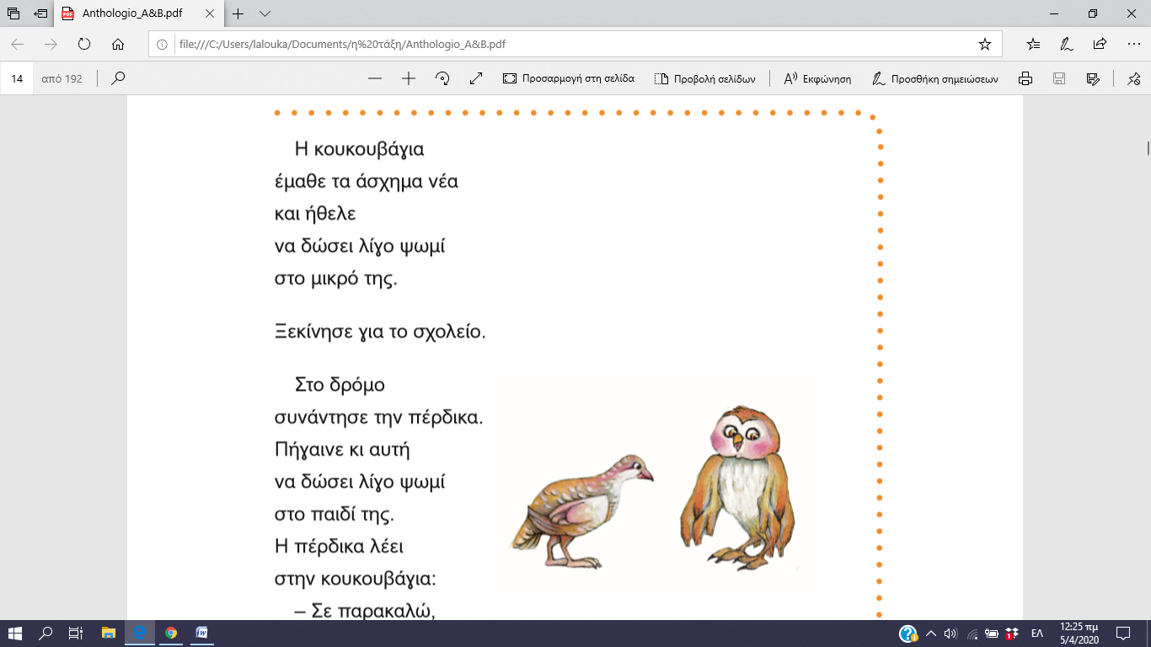

Slide 5
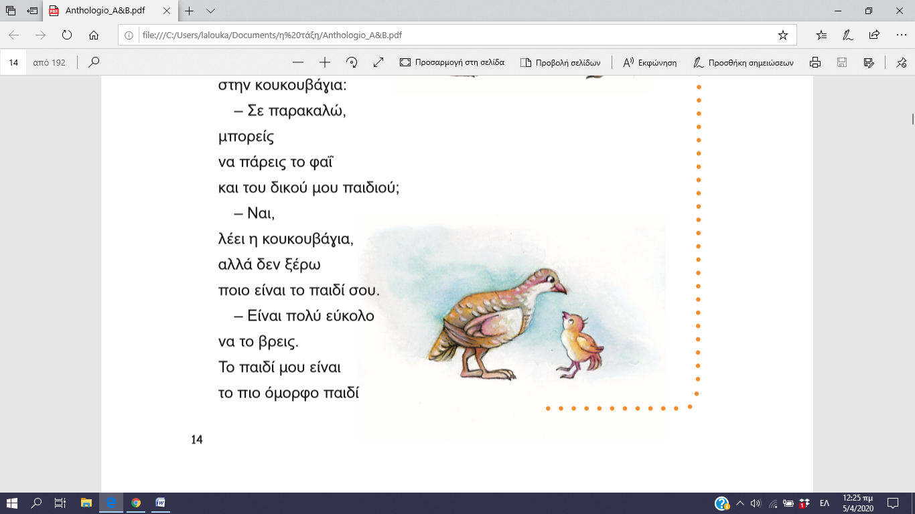

Slide 6
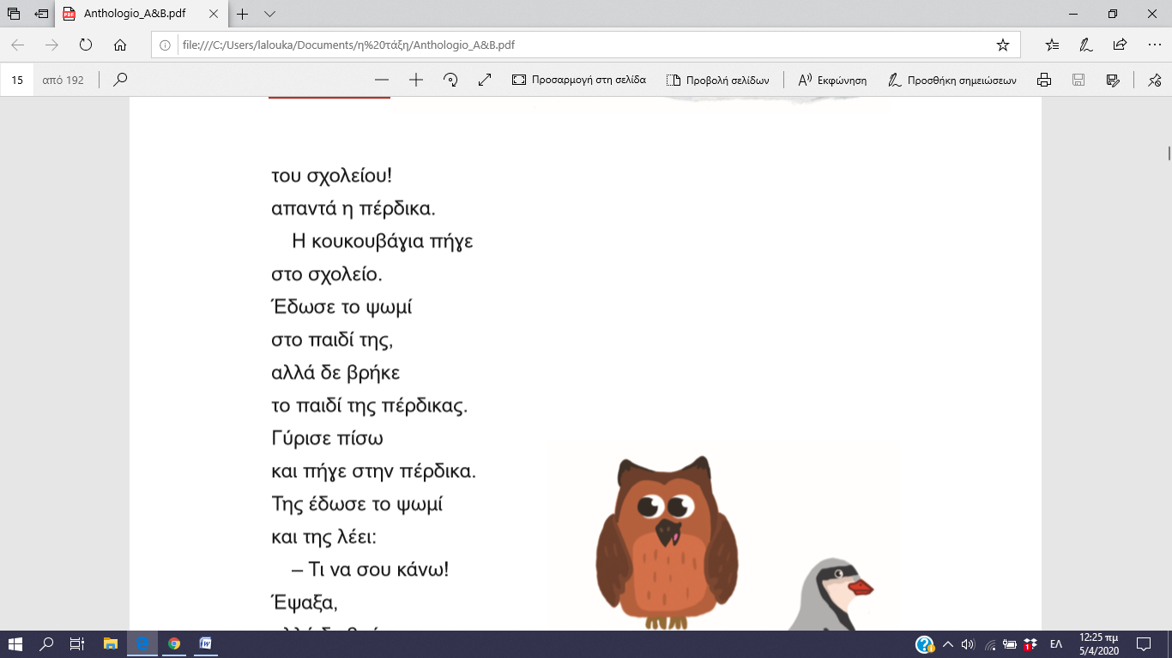

Slide 7
